Slide 1
CIENCIAS DE LA TIERRA Y
DEL MEDIO AMBIENTE
EL SER HUMANO NECESITA AL PLANETA PERO
EL PLANETA NO NECESITA AL SER HUMANO

Slide 2
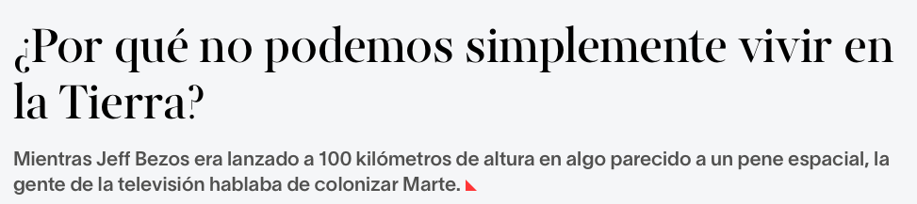
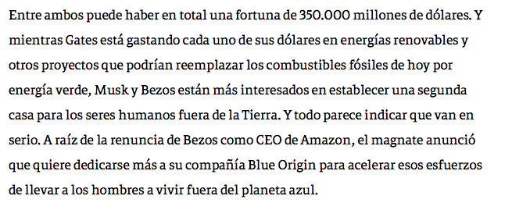

Slide 3
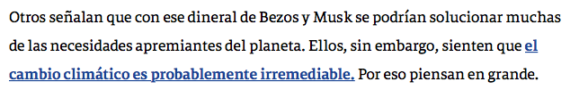
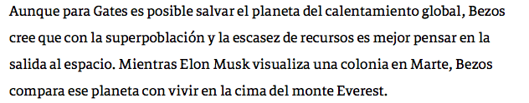


Slide 4
MOTORES DEL CAMBIO GLOBAL

Slide 5
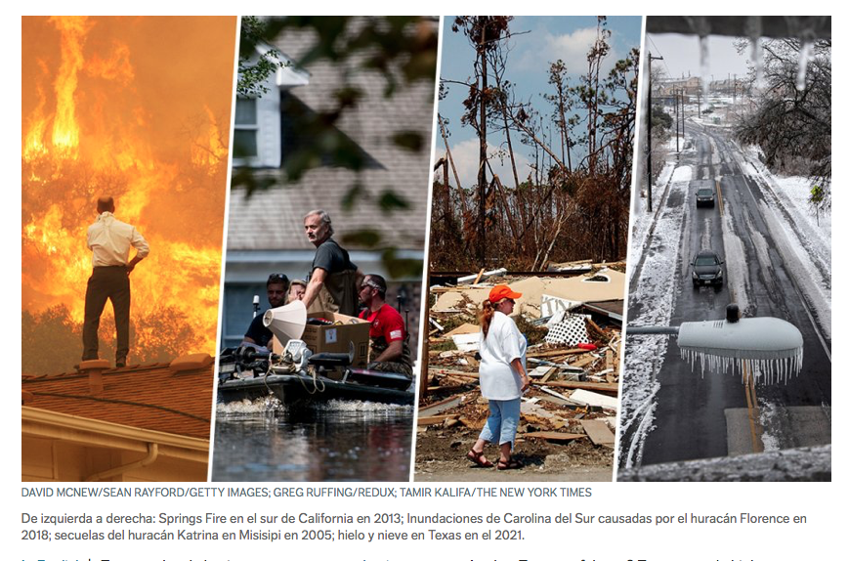
1. CAMBIO CLIMÁTICO

Slide 6
2. DEGRADACIÓN Y CONTAMINACIÓN DEL SUELO
-PRÁCTICAS AGRÍCOLAS INSOSTENIBLES→ AGRICULTURA INTENSIVA
-DEFORESTACIÓN
- SOBREPASTOREO
- VERTIDO DE PRODUCTOS TÓXICOS INDUSTRIALES
CAUSAS
DESERTIZACIÓN
ALTERACIÓN DE LA BIODIVERSIDAD
PÉRDIDA DE MATERIA ORGÁNICA DEL SUELO
CONTAMINACIÓN DE LAS AGUAS SUBTERRÁNEAS → METALES PESADOS, RESTOS DE MATERIA ORGÁNICA
Y PRODUCTOS FARMACEÚTICOS Y DE ASEO PERSONAL
- REDUCE LA RESILENCIA FRENTE A INUNDACIONES Y SEQUÍAS
CONSECUENCIAS
SEGURIDAD ALIMENTARIA → 95% DE LOS ALIMENTOS PROVIENEN DIRECTA O INDIRECTAMENTE DEL SUELO
CONTAMINACIÓN DEL SUELO ES INVISIBLE (EROSIÓN, ACIDIFICACIÓN, SALINIZACIÓN, CONMPACTACIÓN….
RIESGOS PARA LA SALUD → RESISTENCIA A ANTIBIÓTICOS

Slide 7
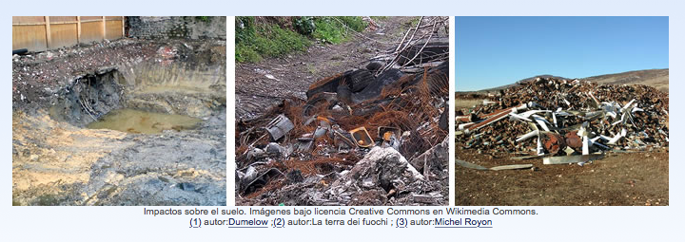
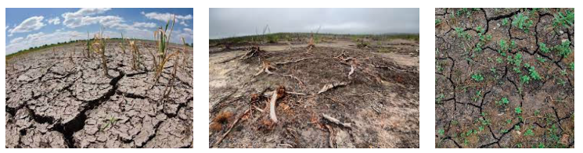
2. DEGRADACIÓN Y CONTAMINACIÓN DEL SUELO

Slide 8
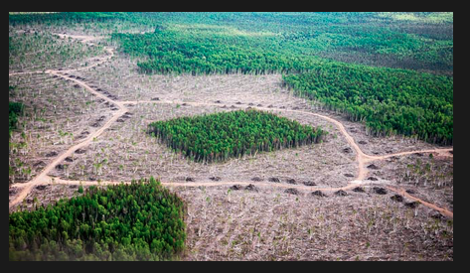
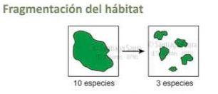
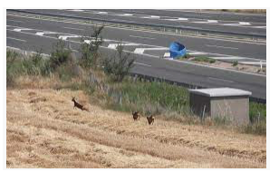
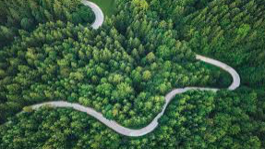
3. FRAGMENTACIÓN DEL HÁBITAT
APARICIÓN DE DISCONTINUIDADES
EN EL HÁBITAT
FRAGMENTOS DESCONECTADOS Y AISLADOS

Slide 9
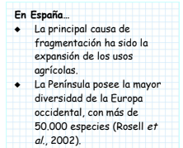
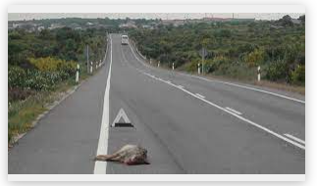
3. FRAGMENTACIÓN DEL HÁBITAT
EFECTOS DEVASTADORES SOBRE LA BIODIVERSIDAD → LA PÉRDIDA DE HÁBITAT → EXTINCIÓN DE LAS ESPECIES
CUANTO MAS PEQUEÑOS LOS FRAGMENTOS MÁS VULNERABLES LAS
ESPECIES A LOS CAMBIOS AMBIENTALES
CUANTO MAS BAJO EL NÚMERO DE INDIVIDUOS MÁS VULNERABLES
PROBLEMAS DE COSANGUINIDAD

Slide 10
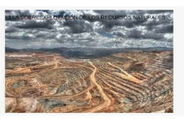
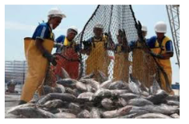
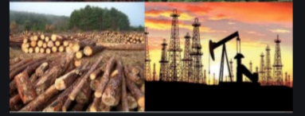
4. SOBREEXPLOTACIÓN DE LOS RECURSOS Y PÉRDIDA DE BIODIVERSIDAD

Slide 11

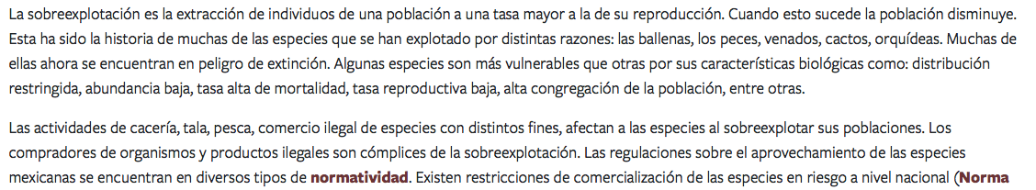
4. SOBREEXPLOTACIÓN DE LOS RECURSOS Y PÉRDIDA DE BIODIVERSIDAD

Slide 12
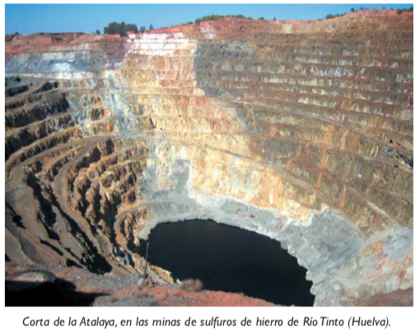
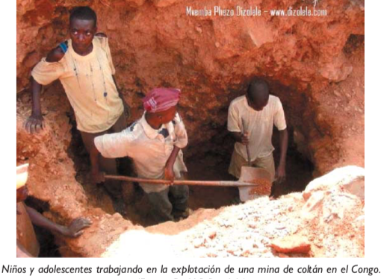
RECURSOS MARINOS
RECURSOS FORESTALES
RECURSOS AGRÍCOLAS
-RECURSOS GANADEROS
RECURSOS HÍDRICOS
RECURSOS MINEROS
GAS

Slide 13
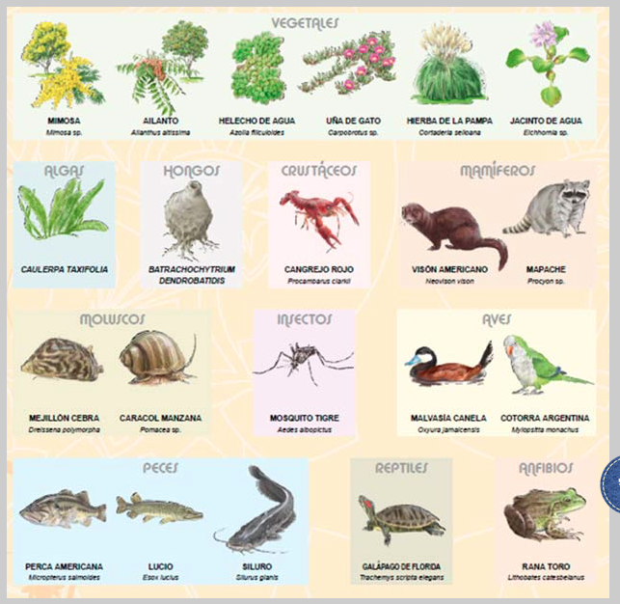
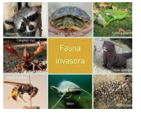
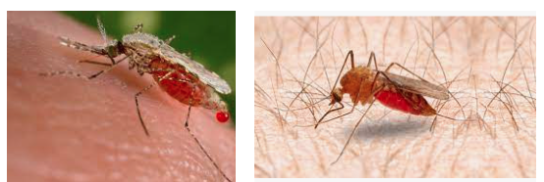
5. ESPECIES INVASORAS Y ENFERMEDADES EMERGENTES

Slide 14
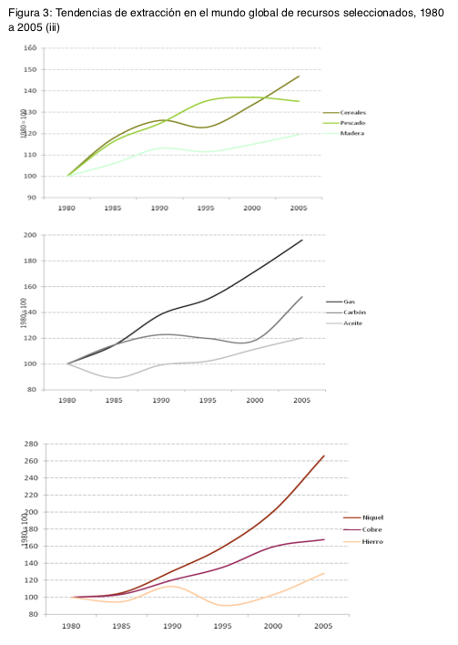
CONSUMO DE RECURSOS PER CAPITA
CRECIMIENTO DE LA POBLACIÓN HUMANA

Slide 15
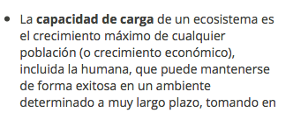
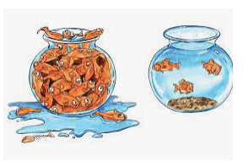
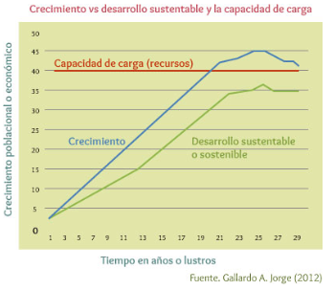
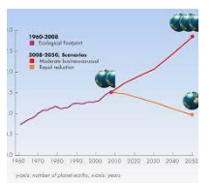
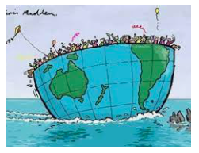
CAPACIDAD DE CARGA PLANETARIA

Slide 16
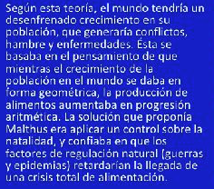
THOMAS MALTHUS
“ENSAYO SOBRE EL PRINCIPIO DE LA POBLACIÓN”
CRECIMIENTO GEOMÉTRICO (POBLACIÓN) VS CRECIMIENTO LINEAL (RECURSOS)
1766-1834. ÉPOCA PREINDUSTRIAL
https://www.youtube.com/watch?v=WADDhRSKDzg

Slide 17
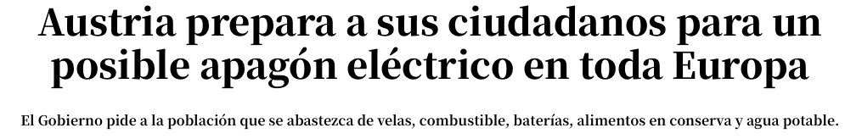
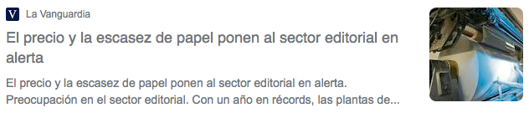
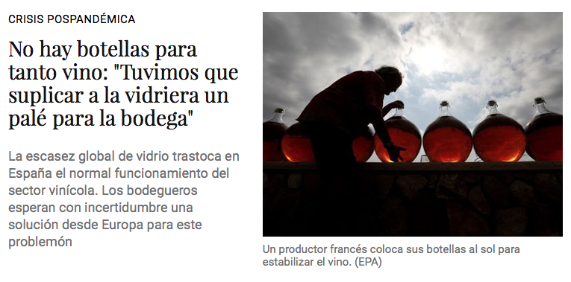
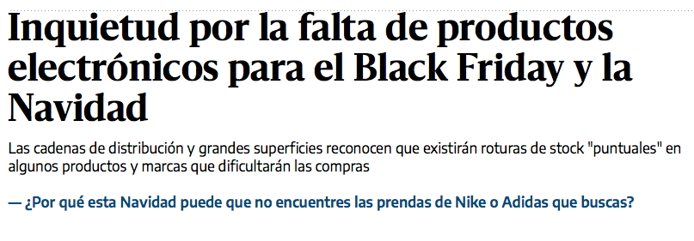
https://www.publico.es/internacional/austria-prepara-ciudadanos-corte-electrico-europa.html
https://www.lavanguardia.com/cultura/20211025/7815458/papel-ralentiza-libro.html
https://www.eldiario.es/tecnologia/inquietud-falta-productos-electronicos-black-friday-navidad_1_8406652.html
https://www.elconfidencial.com/mercados/2021-10-23/vidrio-botellas-vino-falta-materias-primas_3311793/

Slide 18
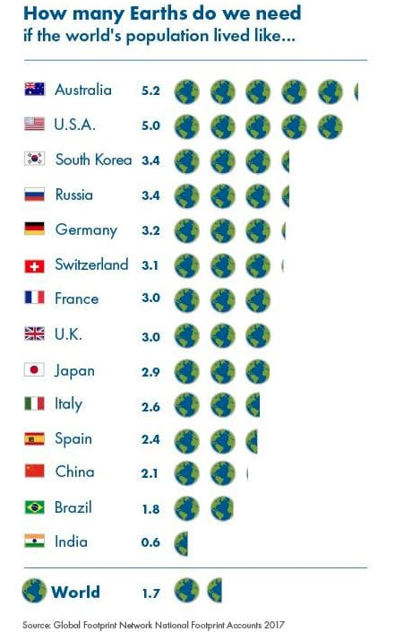
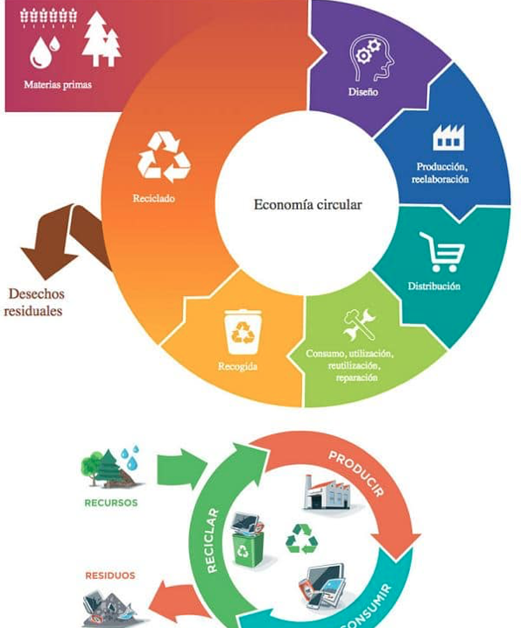
DECRECIMIENTO ECONÓMICO
https://www.youtube.com/watch?v=XQWG4GtpT_4
https://ovacen.com/teoria-del-decrecimiento/
https://youtu.be/NZWTK-Uo-CI
ECONOMÍA CIRCULAR
https://youtu.be/RstFV_n6wRg
Consumo de carne
https://www.facebook.com/story.php?story_fbid=3025774014343882&id=1649624865292144&scmts=scwspsdd
Evolución Tierra 40 años
https://www.facebook.com/story.php?story_fbid=3024303571157593&id=1649624865292144&scmts=scwspsdd

Slide 19
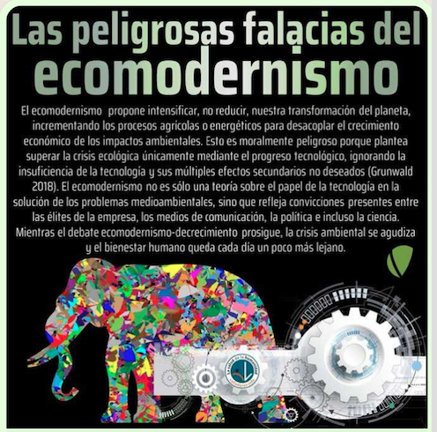
DESARROLLO SOSTENIBLE
TECNO-OPTIMISMPO
https://www.elcorreo.com/vivir/medio-ambiente/tecnologia-salvara-crisis-20211022143746-ntrc.html?ref=https%3A%2F%2Ft.co%2F&s=08

